Slide 1
数据库系统概论
An Introduction to Database System
第三章 关系数据库标准语言SQL
数学与计算科学学院

Slide 2
第三章 关系数据库标准语言SQL
3.1 SQL概述
3.2 学生-课程数据库
3.3 数据定义
3.4 数据查询
3.5 数据更新
3.6 空值的处理
3.7 视图
3.8 小结

Slide 3
3.1 SQL概述
SQL（Structured Query Language）
结构化查询语言，是关系数据库的标准语言
SQL是一个通用的、功能极强的关系数据库语言

Slide 4
SQL概述（续）
3.1.1 SQL 的产生与发展
3.1.2 SQL的特点
3.1.3 SQL的基本概念

Slide 5
SQL标准的进展过程
美国国家标准局数据库委员会
标准 | 大致页数 | 发布日期
SQL/86 |  | 1986.10
SQL/89（FIPS 127-1） | 120页 | 1989年
SQL/92 | 622页 | 1992年
SQL99（SQL 3） | 1700页 | 1999年
SQL2003 | 3600页 | 2003年
SQL2008 | 3777页 | 2006年
SQL2011 |  | 2010年
目前，没有一个数据库系统能够支持SQL标准的所有概念和特性

Slide 6
3.1 SQL概述
3.1.1 SQL 的产生与发展
3.1.2 SQL的特点
3.1.3 SQL的基本概念

Slide 7
3.1.2 SQL的特点
综合统一
  集数据查询，数据定义语言（DDL），数据操纵语言（DML），数据控制语言（DCL）功能于一体。
  可以独立完成数据库生命周期中的全部活动：
    定义和修改、删除关系模式，定义和删除视图，插入数据，建立数据库;
    对数据库中的数据进行查询和更新;
    数据库重构和维护
    数据库安全性、完整性控制，以及事务控制
    嵌入式SQL和动态SQL定义
  用户数据库投入运行后，可根据需要随时逐步修改模式，不影响数据库的运行。
  数据操作符统一

Slide 8
2. 高度非过程化
非关系数据模型的数据操纵语言“面向过程”，必须指定存取路径。
SQL只要提出“做什么”，无须了解存取路径。
存取路径的选择以及SQL的操作过程由系统自动完成。

Slide 9
3. 面向集合的操作方式
非关系数据模型采用面向记录的操作方式，操作对象是一条记录
SQL采用集合操作方式
  操作对象、查找结果可以是元组的集合
  一次插入、删除、更新操作的对象可以是元组的集合

Slide 10
4. 以同一种语法结构提供多种使用方式
SQL是独立的语言
能够独立地用于联机交互的使用方式
SQL又是嵌入式语言
SQL能够嵌入到高级语言（例如C，C++，Java）程序中，供程序员设计程序时使用

Slide 11
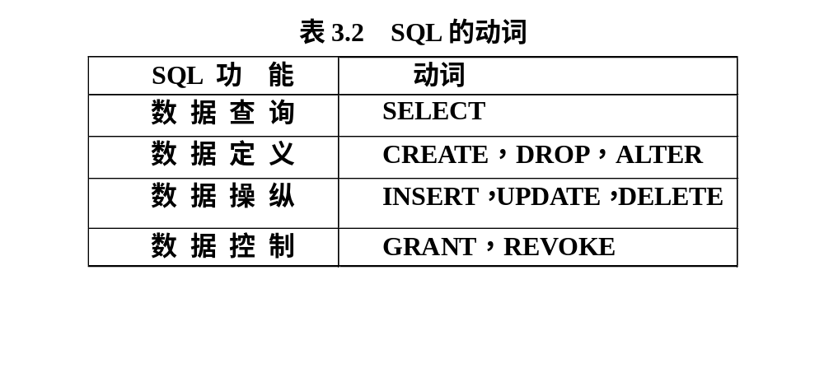
5.语言简洁，易学易用
SQL功能极强，完成核心功能只用了9个动词。

Slide 12
3.1 SQL概述
3.1.1 SQL 的产生与发展
3.1.2 SQL的特点
3.1.3 SQL的基本概念

Slide 13
SQL的基本概念（续）
SQL支持关系数据库三级模式结构
SQL
视图1
视图2
外模式
基本表1
基本表2
基本表3
基本表4
模 式
存储文件1
存储文件2
内模式

Slide 14
SQL的基本概念（续）
基本表
  本身独立存在的表
  SQL中一个关系就对应一个基本表
  一个（或多个）基本表对应一个存储文件
  一个表可以带若干索引

Slide 15
SQL的基本概念（续）
存储文件
  逻辑结构组成了关系数据库的内模式
  物理结构对用户是隐蔽的

Slide 16
SQL的基本概念（续）
视图
  从一个或几个基本表导出的表
  数据库中只存放视图的定义而不存放视图对应的数据
  视图是一个虚表
  用户可以在视图上再定义视图

Slide 17
第三章 关系数据库标准语言SQL
3.1 SQL概述
3.2 学生-课程数据库
3.3 数据定义
3.4 数据查询
3.5 数据更新
3.6 空值的处理
3.7 视图
3.8 小结

Slide 18
3.2 学生-课程 数据库
学生-课程模式 S-T :
学生表：Student(Sno,Sname,Ssex,Sage,Sdept)
课程表：Course(Cno,Cname,Cpno,Ccredit)
学生选课表：SC(Sno,Cno,Grade)

Slide 19
Student表
学号 Sno | 姓名 Sname | 性别 Ssex | 年龄 Sage | 所在系 Sdept
201215121 | 李勇 | 男 | 20 | CS
201215122 | 刘晨 | 女 | 19 | CS
201215123 | 王敏 | 女 | 18 | MA
201215125 | 张立 | 男 | 19 | IS

Slide 20
Course表
课程号 Cno | 课程名 Cname | 先行课 Cpno | 学分 Ccredit
1 | 数据库 | 5 | 4
2 | 数学 |  | 2
3 | 信息系统 | 1 | 4
4 | 操作系统 | 6 | 3
5 | 数据结构 | 7 | 4
6 | 数据处理 |  | 2
7 | PASCAL语言 | 6 | 4

Slide 21
SC表
学 号 Sno | 课程号 Cno | 成绩 Grade
201215121 | 1 | 92
201215121 | 2 | 85
201215121 | 3 | 88
201215122 | 2 | 90
201215122 | 3 | 80

Slide 22
第三章 关系数据库标准语言SQL
3.1 SQL概述
3.2 学生-课程数据库
3.3 数据定义
3.4 数据查询
3.5 数据更新
3.6 空值的处理
3.7 视图
3.8 小结

Slide 23
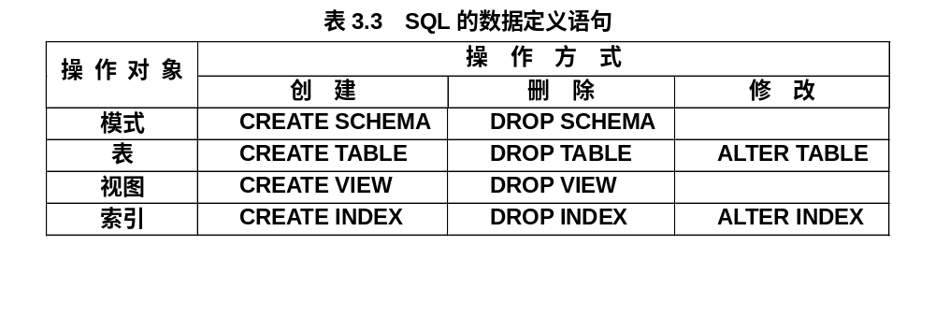
3.3 数据定义
SQL的数据定义功能:
  模式定义
  表定义
  视图和索引的定义

Slide 24
模式
数据库（有的系统称为目录）
模式
表以及视图、索引等
现代关系数据库管理系统提供了一个层次化的数据库对象命名机制
  一个关系数据库管理系统的实例（Instance）中可以建立多个数据库
  一个数据库中可以建立多个模式
  一个模式下通常包括多个表、视图和索引等数据库对象

Slide 25
3.3 数据定义
3.3.1 模式的定义与删除
3.3.2 基本表的定义、删除与修改
3.3.3 索引的建立与删除

Slide 26
1. 定义模式
[例3.1] 为用户WANG定义一个学生-课程模式S-T
CREATE SCHEMA “S-T” AUTHORIZATION WANG;
[例3.2] CREATE SCHEMA AUTHORIZATION WANG;
  该语句没有指定<模式名>，<模式名>隐含为<用户名>

Slide 27
定义模式（续）
定义模式实际上定义了一个命名空间。
在这个空间中可以定义该模式包含的数据库对象，例如基本表、视图、索引等。
在CREATE SCHEMA中可以接受CREATE TABLE，CREATE VIEW和GRANT子句。
CREATE SCHEMA <模式名> AUTHORIZATION <用户名>[<表定义子句>|<视图定义子句>|<授权定义子句>]

Slide 28
定义模式（续）
[例3.3]为用户ZHANG创建了一个模式TEST，并且在其中定义一个表TAB1
CREATE SCHEMA TEST AUTHORIZATION ZHANG
CREATE TABLE TAB1 ( COL1 SMALLINT,
COL2 INT,
COL3 CHAR(20),
COL4 NUMERIC(10,3),
COL5 DECIMAL(5,2)
);

Slide 29
2. 删除模式
DROP SCHEMA <模式名> <CASCADE|RESTRICT>
  CASCADE（级联）
    删除模式的同时把该模式中所有的数据库对象全部删除
  RESTRICT（限制）
    如果该模式中定义了下属的数据库对象（如表、视图等），则拒绝该删除语句的执行。
    仅当该模式中没有任何下属的对象时才能执行。

Slide 30
删除模式（续）
[例3.4] DROP SCHEMA ZHANG CASCADE;
删除模式ZHANG
同时该模式中定义的表TAB1也被删除

Slide 31
3.3 数据定义
3.3.1 模式的定义与删除
3.3.2 基本表的定义、删除与修改
3.3.3 索引的建立与删除

Slide 32
3.3.2 基本表的定义、删除与修改
定义基本表
CREATE TABLE <表名>
  (<列名> <数据类型>[ <列级完整性约束条件> ]
  [,<列名> <数据类型>[ <列级完整性约束条件>] ]
  …
  [,<表级完整性约束条件> ] );
  <表名>：所要定义的基本表的名字
  <列名>：组成该表的各个属性（列）
  <列级完整性约束条件>：涉及相应属性列的完整性约束条件
  <表级完整性约束条件>：涉及一个或多个属性列的完整性约束条件
  如果完整性约束条件涉及到该表的多个属性列，则必须定义在表级上，否则既可以定义在列级也可以定义在表级。

Slide 33
学生表Student
[例3.5] 建立“学生”表Student。学号是主码，姓名取值唯一。
CREATE TABLE Student
(Sno CHAR(9) PRIMARY KEY,
/* 列级完整性约束条件,Sno是主码*/
Sname CHAR(20) UNIQUE, /* Sname取唯一值*/
Ssex CHAR(2),
Sage SMALLINT,
Sdept CHAR(20)
);
主码
UNIQUE
约束

Slide 34
课程表Course
[例3.6 ] 建立一个“课程”表Course
CREATE TABLE Course
(Cno CHAR(4) PRIMARY KEY,
Cname CHAR(40),
Cpno CHAR(4),
Ccredit SMALLINT，
FOREIGN KEY (Cpno) REFERENCES Course(Cno)
);
先修课
Cpno是外码
被参照表是Course
被参照列是Cno

Slide 35
学生选课表SC
[例3.7] 建立一个学生选课表SC
CREATE TABLE SC
(Sno CHAR(9),
Cno CHAR(4),
Grade SMALLINT，
PRIMARY KEY (Sno,Cno),
/* 主码由两个属性构成，必须作为表级完整性进行定义*/
FOREIGN KEY (Sno) REFERENCES Student(Sno),
/* 表级完整性约束条件，Sno是外码，被参照表是Student */
FOREIGN KEY (Cno)REFERENCES Course(Cno)
/* 表级完整性约束条件， Cno是外码，被参照表是Course*/
);

Slide 36
2. 数据类型
SQL中域的概念用数据类型来实现
定义表的属性时需要指明其数据类型及长度
选用哪种数据类型
  取值范围
  要做哪些运算

Slide 37
数据类型（续）
数据类型 | 含义
CHAR(n),CHARACTER(n) | 长度为n的定长字符串
VARCHAR(n), CHARACTERVARYING(n) | 最大长度为n的变长字符串
CLOB | 字符串大对象
BLOB | 二进制大对象
INT，INTEGER | 长整数（4字节）
SMALLINT | 短整数（2字节）
BIGINT | 大整数（8字节）
NUMERIC(p，d) | 定点数，由p位数字（不包括符号、小数点）组成，小数后面有d位数字
DECIMAL(p, d), DEC(p, d) | 同NUMERIC
REAL | 取决于机器精度的单精度浮点数
DOUBLE PRECISION | 取决于机器精度的双精度浮点数
FLOAT(n) | 可选精度的浮点数，精度至少为n位数字
BOOLEAN | 逻辑布尔量
DATE | 日期，包含年、月、日，格式为YYYY-MM-DD
TIME | 时间，包含一日的时、分、秒，格式为HH:MM:SS
TIMESTAMP | 时间戳类型
INTERVAL | 时间间隔类型

Slide 38
3. 模式与表
每一个基本表都属于某一个模式
一个模式包含多个基本表
定义基本表所属模式
  方法一：在表名中明显地给出模式名
    Create table"S-T".Student(......); /*模式名为 S-T*/
    Create table "S-T".Cource(......);
    Create table "S-T".SC(......);
  方法二：在创建模式语句中同时创建表
  方法三：设置所属的模式

Slide 39
模式与表（续）
创建基本表（其他数据库对象也一样）时，若没有指定模式，系统根据搜索路径来确定该对象所属的模式
关系数据库管理系统会使用模式列表中第一个存在的模式作为数据库对象的模式名
若搜索路径中的模式名都不存在，系统将给出错误
  显示当前的搜索路径： SHOW search_path;
  搜索路径的当前默认值是：$user， PUBLIC

Slide 40
模式与表（续）
数据库管理员用户可以设置搜索路径，然后定义基本表
SET search_path TO "S-T",PUBLIC;
Create table Student(......);
  结果建立了S-T.Student基本表。
  关系数据库管理系统发现搜索路径中第一个模式名S-T，
  就把该模式作为基本表Student所属的模式。

Slide 41
4. 修改基本表
ALTER TABLE <表名>
    [ ADD[COLUMN] <新列名> <数据类型> [ 完整性约束 ] ]
[ ADD <表级完整性约束>]
[ DROP [ COLUMN ] <列名> [CASCADE| RESTRICT] ]
[ DROP CONSTRAINT<完整性约束名>[ RESTRICT | CASCADE ] ]
[ALTER COLUMN <列名><数据类型> ] ;

Slide 42
修改基本表（续）
<表名>是要修改的基本表
ADD子句用于增加新列、新的列级完整性约束条件和新的表级完整性约束条件
DROP COLUMN子句用于删除表中的列
  如果指定了CASCADE短语，则自动删除引用了该列的其他对象
  如果指定了RESTRICT短语，则如果该列被其他对象引用，关系数据库管理系统将拒绝删除该列
DROP CONSTRAINT子句用于删除指定的完整性约束条件
ALTER COLUMN子句用于修改原有的列定义，包括修改列名和数据类型

Slide 43
修改基本表（续）
[例3.8] 向Student表增加“入学时间”列，其数据类型为日期型
  ALTER TABLE Student ADD S_entrance DATE;
  不管基本表中原来是否已有数据，新增加的列一律为空值

Slide 44
修改基本表（续）
[例3.9] 将年龄的数据类型由字符型（假设原来的数据类型是字符型）改为整数。
ALTER TABLE Student ALTER COLUMN Sage INT;
[例3.10] 增加课程名称必须取唯一值的约束条件。
ALTER TABLE Course ADD UNIQUE(Cname);

Slide 45
5. 删除基本表
DROP TABLE <表名>［RESTRICT| CASCADE］;
RESTRICT：删除表是有限制的。
  欲删除的基本表不能被其他表的约束所引用
  如果存在依赖该表的对象，则此表不能被删除
CASCADE：删除该表没有限制。
  在删除基本表的同时，相关的依赖对象一起删除

Slide 46
删除基本表（续）
[例3.11] 删除Student表
  DROP TABLE Student CASCADE;
  基本表定义被删除，数据被删除
  表上建立的索引、视图、触发器等一般也将被删除

Slide 47
删除基本表（续）
[例3.12 ]若表上建有视图，选择RESTRICT时表不能删除;选择CASCADE时可以删除表，视图也自动删除。
CREATE VIEW IS_Student
AS
SELECT Sno,Sname,Sage
FROM Student
WHERE Sdept='IS';
DROP TABLE Student RESTRICT;
--ERROR: cannot drop table Student because other objects depend on it

Slide 48
删除基本表（续）
[例3.12续]如果选择CASCADE时可以删除表，视图也自动被删除
DROP TABLE Student CASCADE;
--NOTICE: drop cascades to view IS_Student
SELECT * FROM IS_Student;
--ERROR: relation " IS_Student " does not exist

Slide 49
删除基本表（续）
DROP TABLE时，SQL2011 与 3个RDBMS的处理策略比较
序 号 | 标准及主流数据库 的处理方式 依赖基本表 的对象 | SQL 2011 |  | Kingbase ES |  | Oracle 12c |  | MS SQL Server 2012
 |  | R | C | R | C |  | C
1 | 索引 | 无规定 |  | √ | √ | √ | √ | √
2 | 视图 | × | √ | × | √ | √ 保留 | √ 保留 | √ 保留
3 | DEFAULT，PRIMARY KEY，CHECK（只含该表的列）NOT NULL 等约束 | √ | √ | √ | √ | √ | √ | √
4 | 外码FOREIGN KEY | × | √ | × | √ | × | √ | ×
5 | 触发器TRIGGER | × | √ | × | √ | √ | √ | √
6 | 函数或存储过程 | × | √ | √ 保留 | √ 保留 | √ 保留 | √ 保留 | √ 保留
R表示RESTRICT , C表示CASCADE
'×'表示不能删除基本表，'√'表示能删除基本表，‘保留’表示删除基本表后，还保留依赖对象

Slide 50
3.3 数据定义
3.3.1 模式的定义与删除
3.3.2 基本表的定义、删除与修改
3.3.3 索引的建立与删除
3.3.4 数据字典

Slide 51
3.3.3 索引的建立与删除
建立索引的目的：加快查询速度
关系数据库管理系统中常见索引：
  顺序文件上的索引
  B+树索引（参见动画《B+树的增删改》）
  散列（hash）索引
  位图索引
特点：
  B+树索引具有动态平衡的优点
  HASH索引具有查找速度快的特点

Slide 52
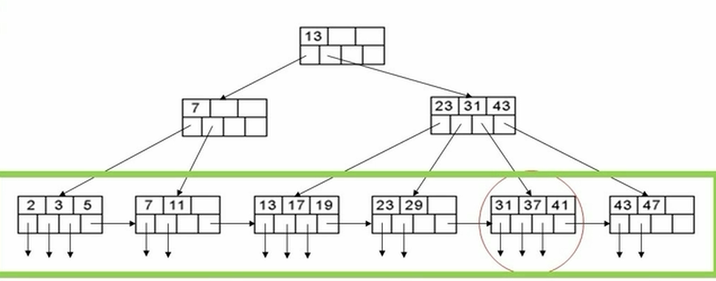
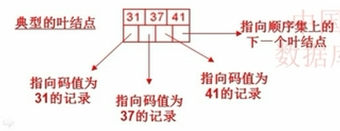
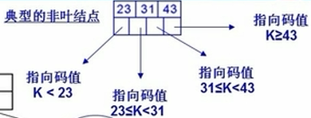
B+树索引

Slide 53
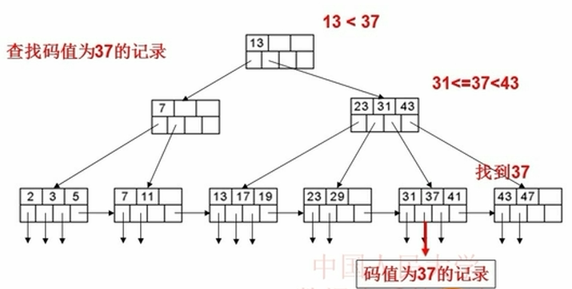
B+树索引

Slide 54
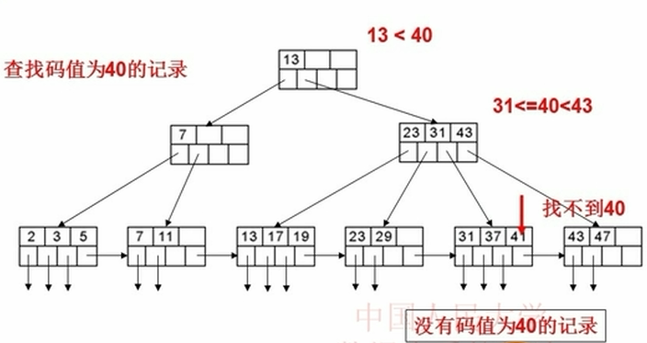
B+树索引

Slide 55
索 引
谁可以建立索引
  数据库管理员 或 表的属主（即建立表的人）
谁维护索引
  关系数据库管理系统自动完成
使用索引
  关系数据库管理系统自动选择合适的索引作为存取路径，用户不必也不能显式地选择索引

Slide 56
1. 建立索引
语句格式
  CREATE [UNIQUE] [CLUSTER] INDEX <索引名>
  ON <表名>(<列名>[<次序>][,<列名>[<次序>] ]…);
  <表名>：要建索引的基本表的名字
  索引：可以建立在该表的一列或多列上，各列名之间用逗号分隔
  <次序>：指定索引值的排列次序，升序：ASC，降序：DESC。缺省值：ASC
  UNIQUE：此索引的每一个索引值只对应唯一的数据记录
  CLUSTER：表示要建立的索引是聚簇索引，经常更新的列不宜建立聚簇索引。

Slide 57
建立索引（续）
  [例3.13] 为学生-课程数据库中的Student，Course，SC三个表建立索引。Student表按学号升序建唯一索引，Course表按课程号升序建唯一索引，SC表按学号升序和课程号降序建唯一索引
CREATE UNIQUE INDEX Stusno ON Student(Sno);
CREATE UNIQUE INDEX Coucno ON Course(Cno);
CREATE UNIQUE INDEX SCno ON SC(Sno ASC,Cno DESC);

Slide 58
2. 修改索引
ALTER INDEX <旧索引名> RENAME TO <新索引名>
  [例3.14] 将SC表的SCno索引名改为SCSno
  ALTER INDEX SCno RENAME TO SCSno;

Slide 59
3. 删除索引
DROP INDEX <索引名>;
  删除索引时，系统会从数据字典中删去有关该索引的
  描述。
  [例3.15] 删除Student表的Stusname索引
    DROP INDEX Stusname;

Slide 60
3.3 数据定义
3.3.1 模式的定义与删除
3.3.2 基本表的定义、删除与修改
3.3.3 索引的建立与删除
3.3.4 数据字典

Slide 61
数据字典
数据字典是关系数据库管理系统内部的一组系统表，它记录了数据库中所有定义信息：
  关系模式定义
  视图定义
  索引定义
  完整性约束定义
  各类用户对数据库的操作权限
  统计信息等
关系数据库管理系统在执行SQL的数据定义语句时，实际上就是在更新数据字典表中的相应信息。

Slide 62
第三章 关系数据库标准语言SQL
3.1 SQL概述
3.2 学生-课程数据库
3.3 数据定义
3.4 数据查询
3.5 数据更新
3.6 空值的处理
3.7 视图
3.8 小结

Slide 63
数据查询
语句格式
SELECT [ALL|DISTINCT] <目标列表达式>[,<目标列表达式>] …
FROM <表名或视图名>[,<表名或视图名> ]…|(SELECT 语句)
[AS]<别名>
  [ WHERE <条件表达式> ]
  [ GROUP BY <列名1> [ HAVING <条件表达式> ] ]
  [ ORDER BY <列名2> [ ASC|DESC ] ];

Slide 64
数据查询
  SELECT子句：指定要显示的属性列
  FROM子句：指定查询对象（基本表或视图）
  WHERE子句：指定查询条件
  GROUP BY子句：对查询结果按指定列的值分组，该属性列值相等的元组为一个组。通常会在每组中作用聚集函数。
  HAVING短语：只有满足指定条件的组才予以输出
  ORDER BY子句：对查询结果表按指定列值的升序或降序排序

Slide 65
3.4 数据查询
3.4.1 单表查询
3.4.2 连接查询
3.4.3 嵌套查询
3.4.4 集合查询
3.4.5基于派生表的查询
3.4.6 Select语句的一般形式

Slide 66
3.4.1 单表查询
查询仅涉及一个表
  1.选择表中的若干列
  2.选择表中的若干元组
  3.ORDER BY子句
  4.聚集函数
  5.GROUP BY子句

Slide 67
1.选择表中的若干列
查询指定列
[例3.16] 查询全体学生的学号与姓名。
  SELECT Sno,Sname
  FROM Student;
[例3.17] 查询全体学生的姓名、学号、所在系。
  SELECT Sname,Sno,Sdept
  FROM Student;

Slide 68
选择表中的若干列（续）
查询全部列
  选出所有属性列：
    在SELECT关键字后面列出所有列名
    将<目标列表达式>指定为 *
  [例3.18] 查询全体学生的详细记录
    SELECT Sno,Sname,Ssex,Sage,Sdept
    FROM Student;
    或
    SELECT *
    FROM Student;

Slide 69
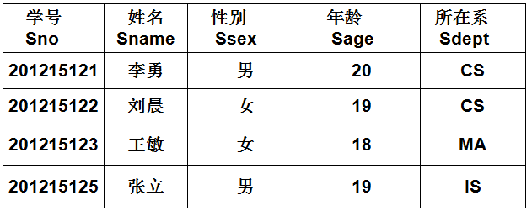
查询经过计算的值（续）
查询经过计算的值
  SELECT子句的<目标列表达式>不仅可以为表中的属性列，也可以是表达式
[例3.19] 查全体学生的姓名及其出生年份。
  SELECT Sname,2014-Sage /*假设当时为2014年*/
  FROM Student;
  输出结果：
Sname 2014-Sage
李勇 1994
刘晨 1995
王敏 1996
张立 1995

Slide 70
查询经过计算的值（续）
[例3.20] 查询全体学生的姓名、出生年份和所在的院系，要求用小写字母表示系名。
  SELECT Sname,'Year of Birth: ',2014-Sage,LOWER(Sdept)
  FROM Student;
  输出结果：
  Sname 'Year of Birth:' 2014-Sage LOWER(Sdept)
  李勇 Year of Birth: 1994 cs
  刘晨 Year of Birth: 1995 cs
  王敏 Year of Birth: 1996 ma
  张立 Year of Birth: 1995 is

Slide 71
查询经过计算的值（续）
使用列别名改变查询结果的列标题:
SELECT Sname NAME,'Year of Birth:' BIRTH,
  2014-Sage BIRTHDAY,LOWER(Sdept) DEPARTMENT
FROM Student;
  输出结果：
  NAME BIRTH BIRTHDAY DEPARTMENT
  李勇 Year of Birth: 1994 cs
  刘晨 Year of Birth: 1995 cs
  王敏 Year of Birth: 1996 ma
  张立 Year of Birth: 1995 is

Slide 72
3.4.1 单表查询
查询仅涉及一个表：
  1.选择表中的若干列
  2.选择表中的若干元组
  3.ORDER BY子句
  4.聚集函数
  5.GROUP BY子句

Slide 73
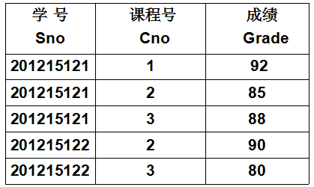
2. 选择表中的若干元组
消除取值重复的行
如果没有指定DISTINCT关键词，则缺省为ALL
  [例3.21] 查询选修了课程的学生学号。
  SELECT Sno FROM SC;
  等价于：
  SELECT ALL Sno FROM SC;
  执行上面的SELECT语句后，结果为：
  Sno
  201215121
  201215121
  201215121
  201215122
  201215122

Slide 74
消除取值重复的行（续）
指定DISTINCT关键词，去掉表中重复的行
SELECT DISTINCT Sno
FROM SC;
执行结果：
Sno
201215121
201215122

Slide 75
（2）查询满足条件的元组
表3.6 常用的查询条件
查 询 条 件 | 谓 词
比 较 | =, >, <, >=, <=, !=, <>, !>, !<; NOT+上述比较运算符
确定范围 | BETWEEN AND, NOT BETWEEN AND
确定集合 | IN, NOT IN
字符匹配 | LIKE, NOT LIKE
空 值 | IS NULL, IS NOT NULL
多重条件（逻辑运算） | AND, OR, NOT

Slide 76
① 比较大小
[例3.22] 查询计算机科学系全体学生的名单。
  SELECT Sname
  FROM Student
  WHERE Sdept=‘CS’;
[例3.23]查询所有年龄在20岁以下的学生姓名及其年龄。
  SELECT Sname,Sage
  FROM Student
  WHERE Sage < 20;
[例3.24]查询考试成绩有不及格的学生的学号。
    SELECT DISTINCT Sno
    FROM SC
    WHERE Grade<60;

Slide 77
② 确定范围
谓词: BETWEEN … AND …
NOT BETWEEN … AND …
[例3.25] 查询年龄在20~23岁（包括20岁和23岁）之间的学生的姓名、系别和年龄
  SELECT Sname, Sdept, Sage
    FROM Student
    WHERE Sage BETWEEN 20 AND 23;
[例3.26] 查询年龄不在20~23岁之间的学生姓名、系别和年龄
SELECT Sname, Sdept, Sage
FROM Student
WHERE Sage NOT BETWEEN 20 AND 23;

Slide 78
③ 确定集合
谓词：IN <值表>, NOT IN <值表>
[例3.27]查询计算机科学系（CS）、数学系（MA）和信息系（IS）学生的姓名和性别。
  SELECT Sname, Ssex
  FROM Student
  WHERE Sdept IN ('CS','MA’,'IS' );
[例3.28]查询既不是计算机科学系、数学系，也不是信息系的学生的姓名和性别。
  SELECT Sname, Ssex
  FROM Student
WHERE Sdept NOT IN ('IS','MA’,'CS' );

Slide 79
④ 字符匹配
谓词： [NOT] LIKE ‘<匹配串>’ [ESCAPE ‘ <换码字符>’]
<匹配串>可以是一个完整的字符串，也可以含有通配符%和 _
  % （百分号） 代表任意长度（长度可以为0）的字符串
    例如a%b表示以a开头，以b结尾的任意长度的字符串
  _ （下横线） 代表任意单个字符。
    例如a_b表示以a开头，以b结尾的长度为3的任意字符串

Slide 80
字符匹配（续）
  匹配串为固定字符串
  [例3.29] 查询学号为201215121的学生的详细情况。
    SELECT *
    FROM Student
    WHERE Sno LIKE ‘201215121';
  等价于：
    SELECT *
    FROM Student
    WHERE Sno = ' 201215121 ';

Slide 81
字符匹配（续）
匹配串为含通配符的字符串
[例3.30] 查询所有姓刘学生的姓名、学号和性别。
  SELECT Sname, Sno, Ssex
  FROM Student
  WHERE Sname LIKE '刘%';
[例3.31] 查询姓"欧阳"且全名为三个汉字的学生的姓名。
  SELECT Sname
  FROM Student
  WHERE Sname LIKE '欧阳__';

Slide 82
字符匹配（续）
[例3.32] 查询名字中第2个字为"阳"字的学生的姓名和学号。
  SELECT Sname，Sno
  FROM Student
  WHERE Sname LIKE '__阳%';
[例3.33] 查询所有不姓刘的学生姓名、学号和性别。
  SELECT Sname, Sno, Ssex
  FROM Student
  WHERE Sname NOT LIKE '刘%';

Slide 83
字符匹配（续）
使用换码字符将通配符转义为普通字符
[例3.34] 查询DB_Design课程的课程号和学分。
SELECT Cno，Ccredit
FROM Course
WHERE Cname LIKE 'DB\_Design' ESCAPE '\ ' ;
[例3.35] 查询以"DB_"开头，且倒数第3个字符为 i的课程的详细情况。
SELECT *
FROM Course
WHERE Cname LIKE 'DB\_%i_ _' ESCAPE '\ ' ;
ESCAPE '＼' 表示“ ＼” 为换码字符

Slide 84
⑤ 涉及空值的查询
  谓词： IS NULL 或 IS NOT NULL
    “IS” 不能用 “=” 代替
[例3.36] 某些学生选修课程后没有参加考试，所以有选课记录，但没有考试成绩。查询缺少成绩的学生的学号和相应的课程号。
  SELECT Sno，Cno
  FROM SC
  WHERE Grade IS NULL
  [例3.37] 查所有有成绩的学生学号和课程号。
  SELECT Sno，Cno
  FROM SC
  WHERE Grade IS NOT NULL;

Slide 85
⑥多重条件查询
逻辑运算符：AND和 OR来连接多个查询条件
    AND的优先级高于OR
    可以用括号改变优先级
[例3.38] 查询计算机系年龄在20岁以下的学生姓名。
SELECT Sname
FROM Student
WHERE Sdept= 'CS' AND Sage<20;

Slide 86
多重条件查询（续）
改写[例3.27]
[例3.27] 查询计算机科学系（CS）、数学系（MA）和信息系（IS）学生的姓名和性别。
    SELECT Sname, Ssex
    FROM Student
    WHERE Sdept IN ('CS ','MA ','IS')
可改写为：
    SELECT Sname, Ssex
    FROM Student
    WHERE Sdept= ' CS' OR Sdept= ' MA' OR Sdept= 'IS ';

Slide 87
3.4.1 单表查询
查询仅涉及一个表：
  1.选择表中的若干列
  2.选择表中的若干元组
  3.ORDER BY子句
  4.聚集函数
  5.GROUP BY子句

Slide 88
3.ORDER BY子句
ORDER BY子句
  可以按一个或多个属性列排序
  升序：ASC;降序：DESC;缺省值为升序
对于空值，排序时显示的次序由具体系统实现来决定

Slide 89
ORDER BY子句 （续）
[例3.39]查询选修了3号课程的学生的学号及其成绩，查询结果按分数降序排列。
SELECT Sno, Grade
FROM SC
WHERE Cno= ' 3 '
ORDER BY Grade DESC;
[例3.40]查询全体学生情况，查询结果按所在系的系号升序排列，同一系中的学生按年龄降序排列。
SELECT *
FROM Student
ORDER BY Sdept, Sage DESC;

Slide 90
3.4.1 单表查询
查询仅涉及一个表：
  1.选择表中的若干列
  2.选择表中的若干元组
  3.ORDER BY子句
  4.聚集函数
  5.GROUP BY子句

Slide 91
4. 聚集函数
聚集函数：
  统计元组个数
  COUNT(*)
  统计一列中值的个数
  COUNT([DISTINCT|ALL] <列名>)
  计算一列值的总和（此列必须为数值型）
    SUM([DISTINCT|ALL] <列名>)
  计算一列值的平均值（此列必须为数值型）
    AVG([DISTINCT|ALL] <列名>)
  求一列中的最大值和最小值
  MAX([DISTINCT|ALL] <列名>)
  MIN([DISTINCT|ALL] <列名>)

Slide 92
聚集函数（续）
[例3.41] 查询学生总人数。
    SELECT COUNT(*)
    FROM Student;
[例3.42] 查询选修了课程的学生人数。
    SELECT COUNT(DISTINCT Sno)
    FROM SC;
[例3.43] 计算1号课程的学生平均成绩。
  SELECT AVG(Grade)
  FROM SC
  WHERE Cno= ' 1 ';

Slide 93
聚集函数 （续）
[例3.44] 查询选修1号课程的学生最高分数。
    SELECT MAX(Grade)
    FROM SC
    WHERE Cno='1';
[例3.45 ] 查询学生201215012选修课程的总学分数。
SELECT SUM(Ccredit)
FROM SC,Course
WHERE Sno='201215012' AND SC.Cno=Course.Cno;

Slide 94
3.4.1 单表查询
查询仅涉及一个表：
  1.选择表中的若干列
  2.选择表中的若干元组
  3.ORDER BY子句
  4.聚集函数
  5.GROUP BY子句

Slide 95
5. GROUP BY子句
GROUP BY子句分组：
细化聚集函数的作用对象
  如果未对查询结果分组，聚集函数将作用于整个查询结果
  对查询结果分组后，聚集函数将分别作用于每个组
  按指定的一列或多列值分组，值相等的为一组

Slide 96
GROUP BY子句（续）
[例3.46] 求各个课程号及相应的选课人数。
SELECT Cno，COUNT(Sno)
FROM SC
GROUP BY Cno;
查询结果可能为：
Cno COUNT(Sno)
1 22
2 34
3 44
4 33
5 48

Slide 97
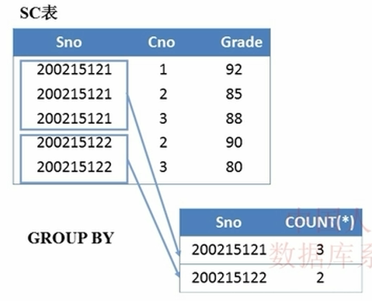
GROUP BY子句（续）
[例3.47] 查询选修了3门以上课程的学生学号。
  SELECT Sno
  FROM SC
  GROUP BY Sno
  HAVING COUNT(*) >3;

Slide 98
GROUP BY子句（续）
[例3.48 ]查询平均成绩大于等于90分的学生学号和平均成绩
下面的语句是不对的：
SELECT Sno, AVG(Grade)
FROM SC
WHERE AVG(Grade)>=90
GROUP BY Sno;
因为WHERE子句中是不能用聚集函数作为条件表达式
正确的查询语句应该是：
SELECT Sno, AVG(Grade)
FROM SC
GROUP BY Sno
HAVING AVG(Grade)>=90;

Slide 99
GROUP BY子句（续）
HAVING短语与WHERE子句的区别：
  作用对象不同
  WHERE子句作用于基表或视图，从中选择满足条件的元组
  HAVING短语作用于组，从中选择满足条件的组。
参见动画《GROUP BY子句》

